Slide 1


Slide 2
新加坡根缘文化学会
会员大会(1)之活动报告
2019年2月22日
琼崖黄氏公会

Slide 3
新加坡根缘文化学会
2018年 执委会会议
4月21日 －第1次 海南协会
6月16日 －第2次 黄氏公会
12月14日 －第3次 黄氏公会

Slide 4
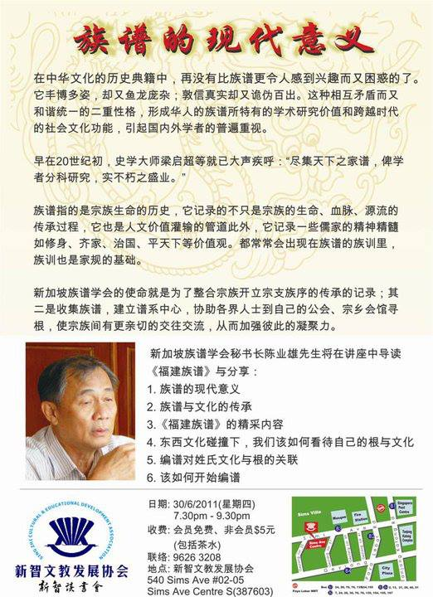
2011年6月30日

Slide 5
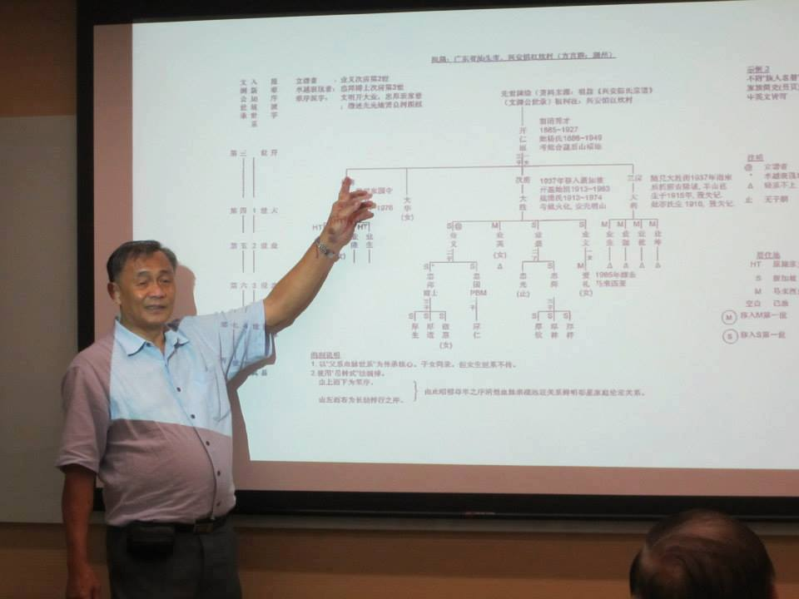
2011年7月7日
《建谱研习班》2 － 陈业雄

Slide 6
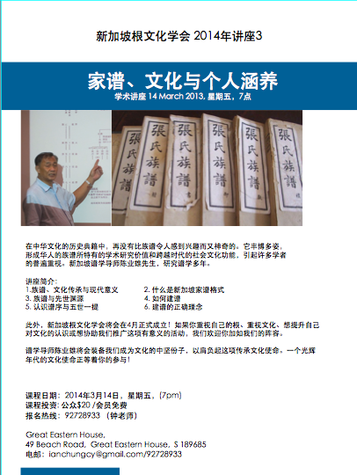
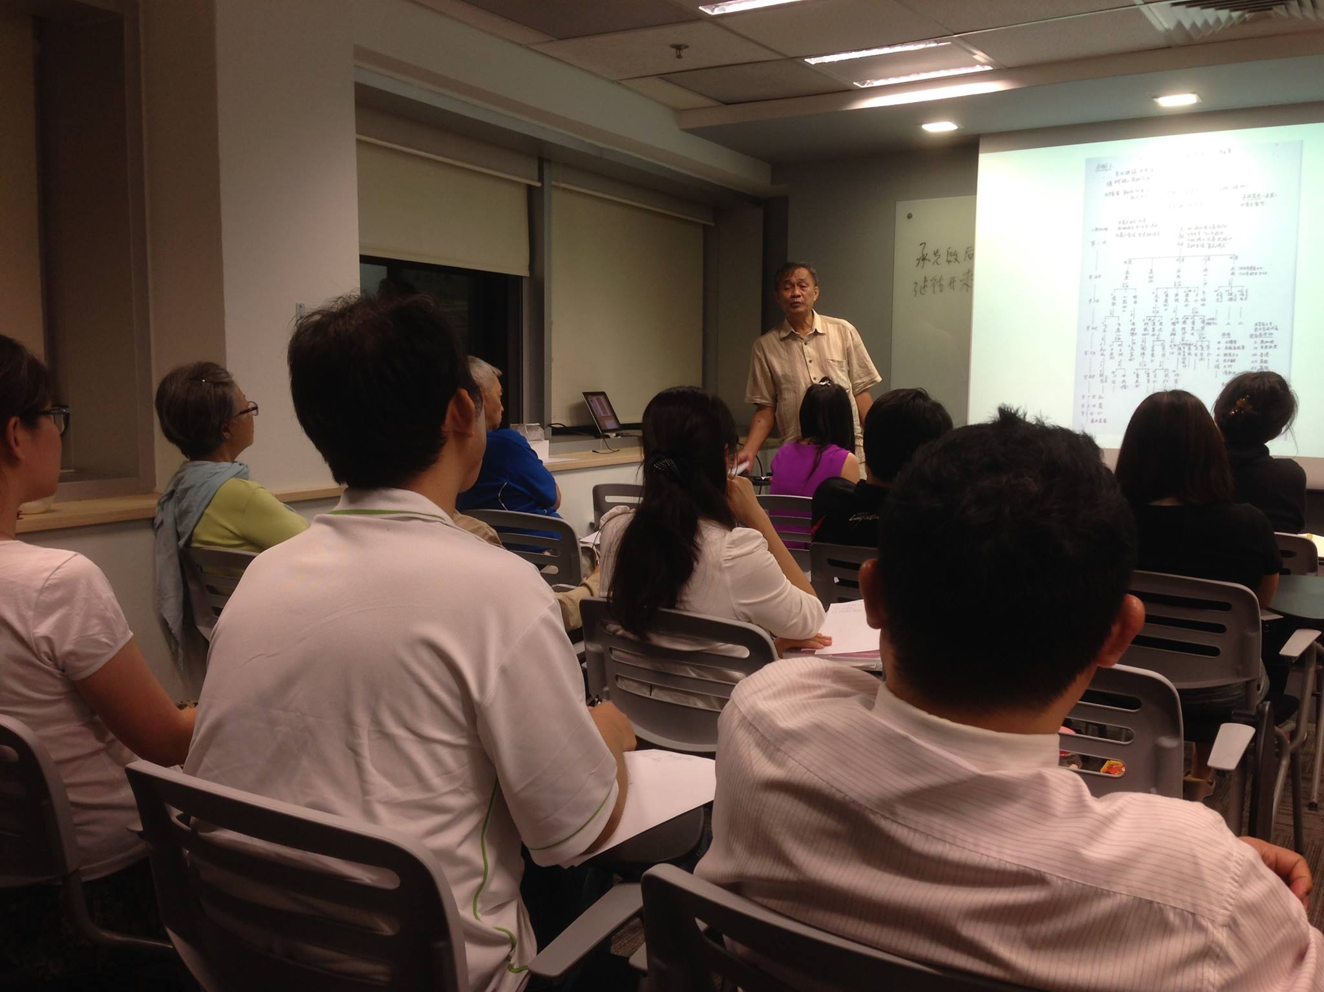
2014年3月14日
《建谱研习班》3 － 陈业雄

Slide 7
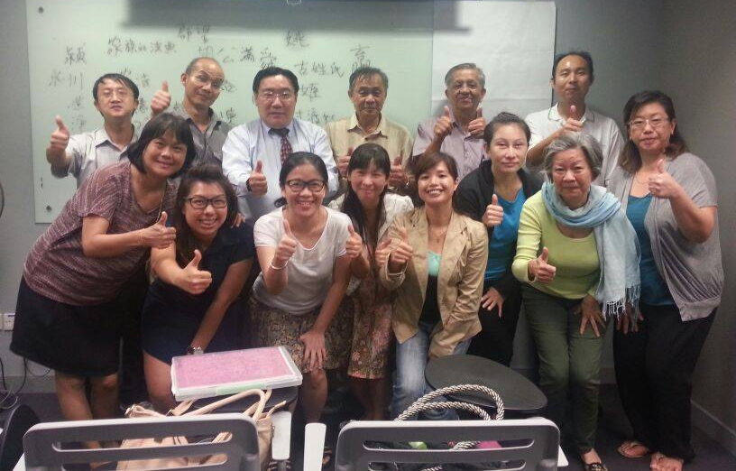
2014年4月10日
《建谱研习班》4
1. 《修建家谱经验分享》－ 龙子权
2. 《族谱规格》－ 陈业雄老师

Slide 8
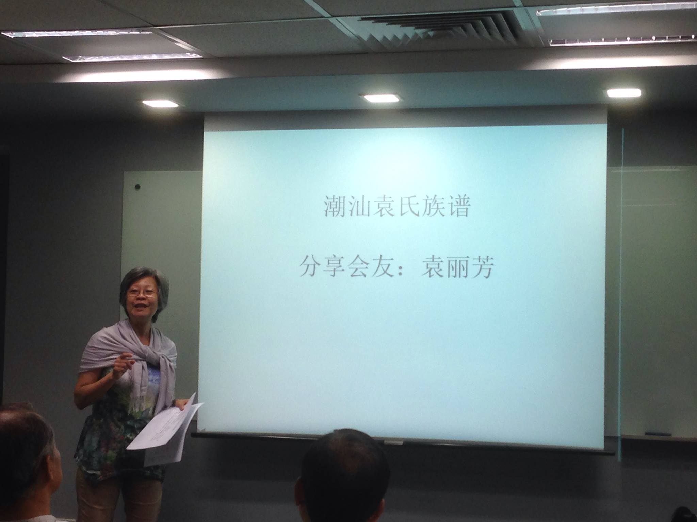
2014年6月13日
《建谱研习班》5
《袁姓故事》－ 袁丽芳
《什么是族谱》－陈业雄老师

Slide 9
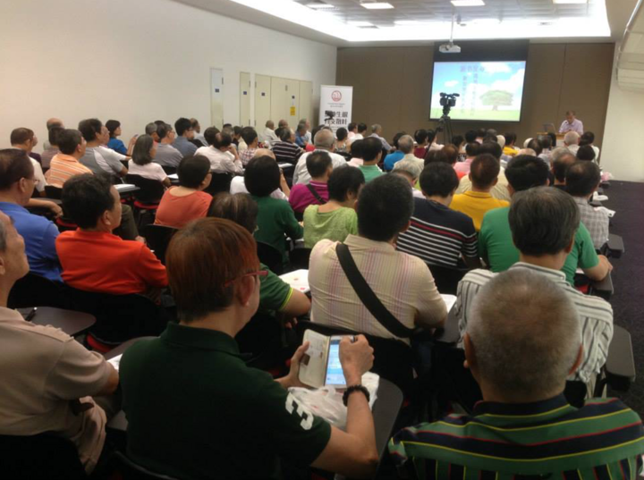
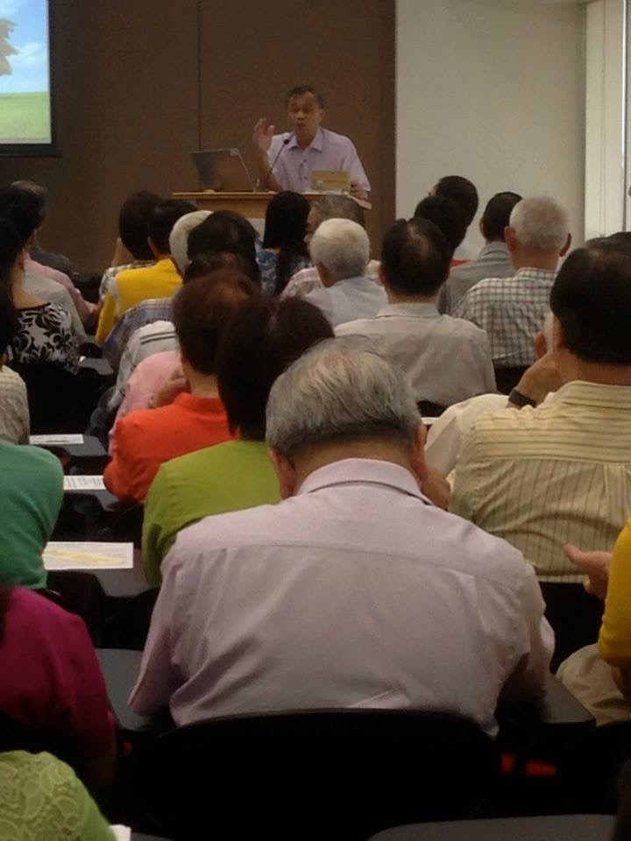
2014年9月27日
《华族谱系》－陈业雄老师
国家图书馆

Slide 10
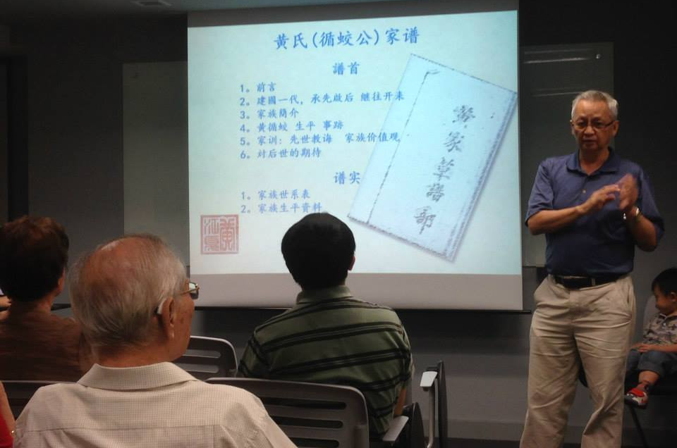
2014年10月24日
《建谱研习班》6
《修谱经验分享》－ 黄良南
《族谱格式》－陈业雄老师

Slide 11

2015年1月8日
《开族传世宗谱》－ 陈业雄老师

Slide 12
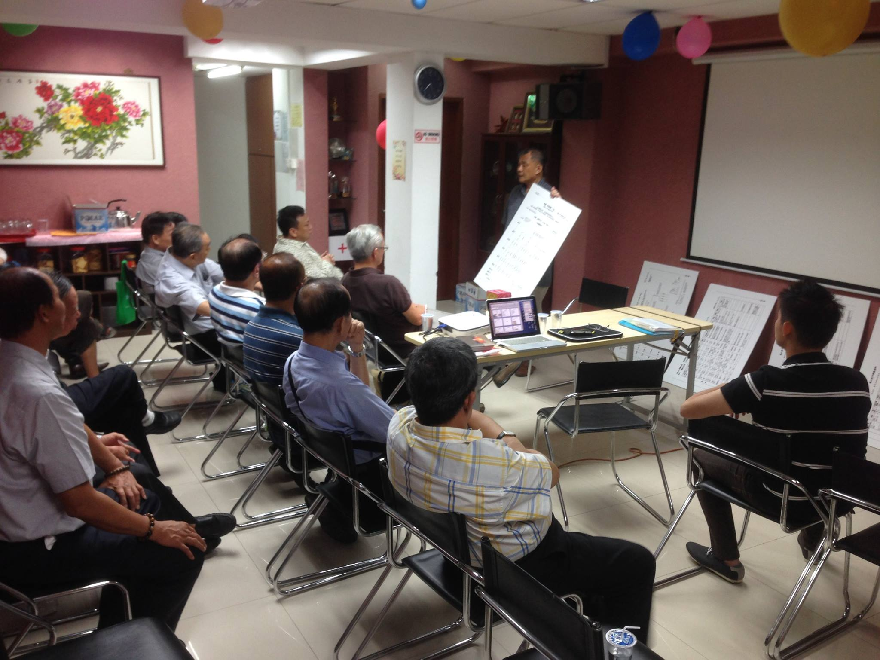
2016年1月8日
《开族传世宗谱》－ 陈业雄老师

Slide 13
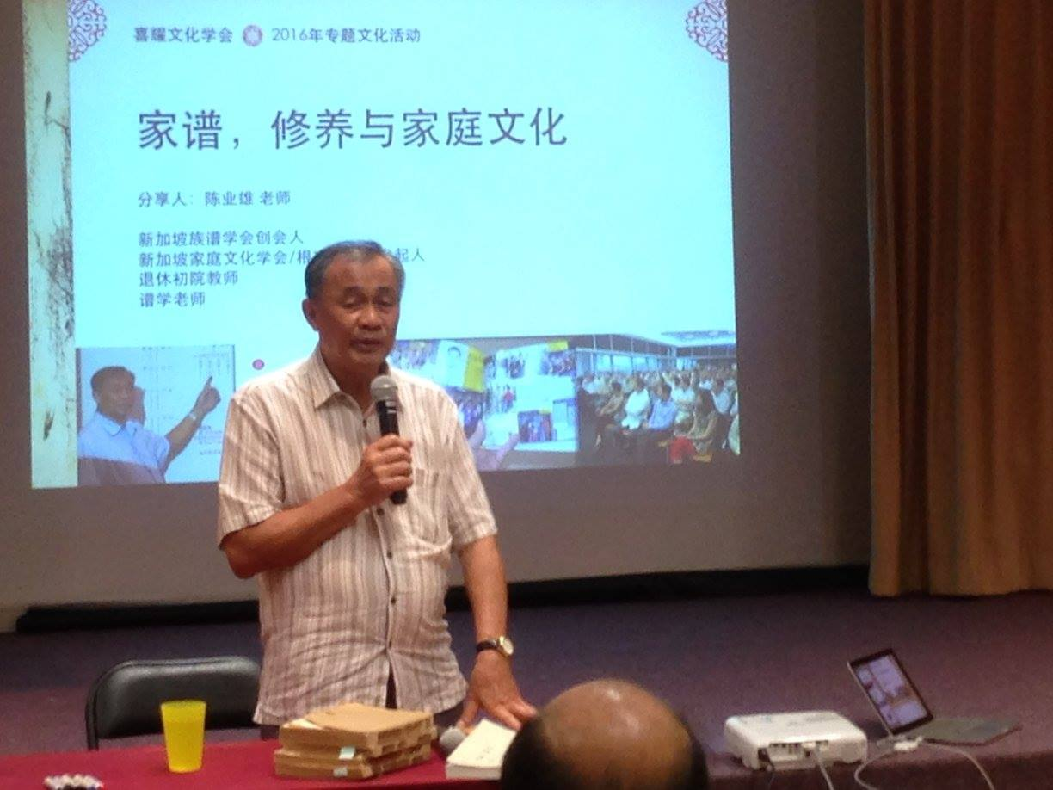
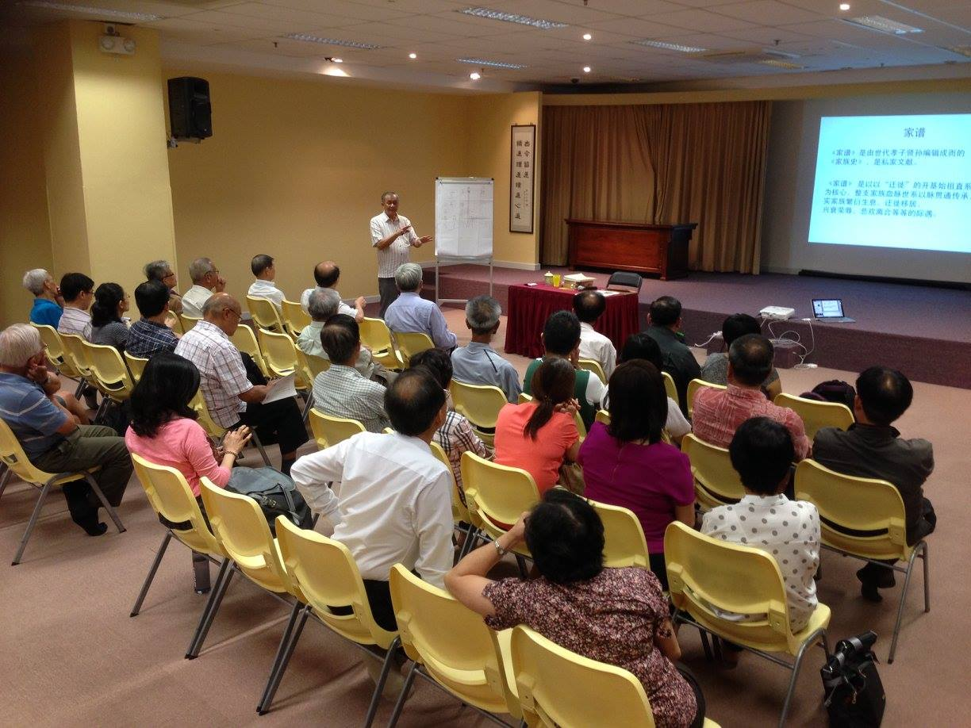
2016年3月16日
《家谱，修养与家庭文化》－ 陈业雄老师
喜耀文化学会

Slide 14
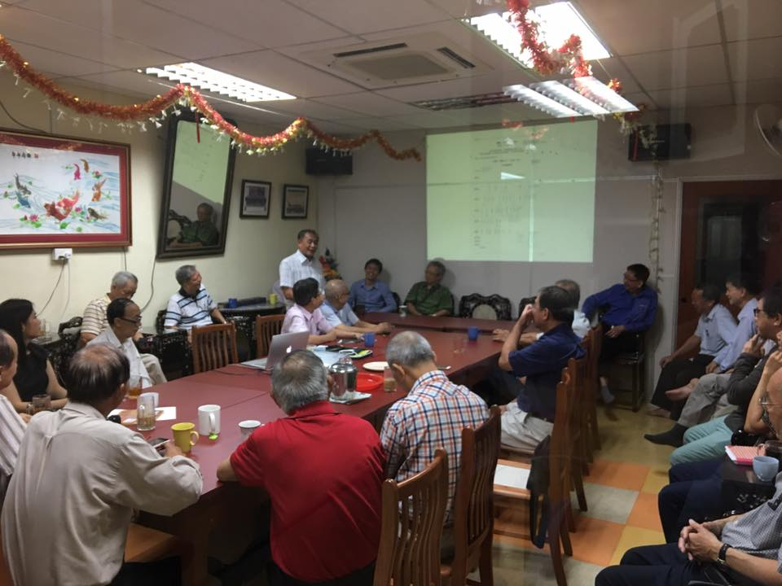
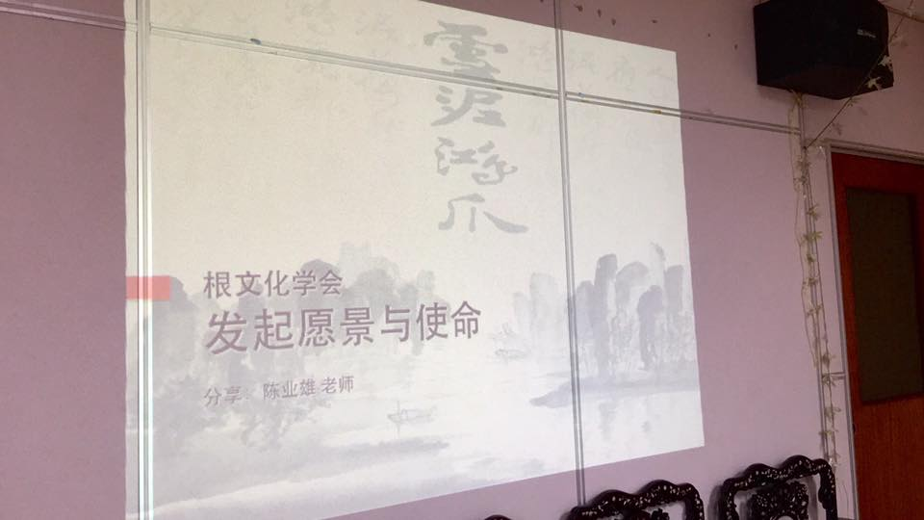
2016年7月26日
陈老师发起成立根缘文化学会
锺氏公会

Slide 15
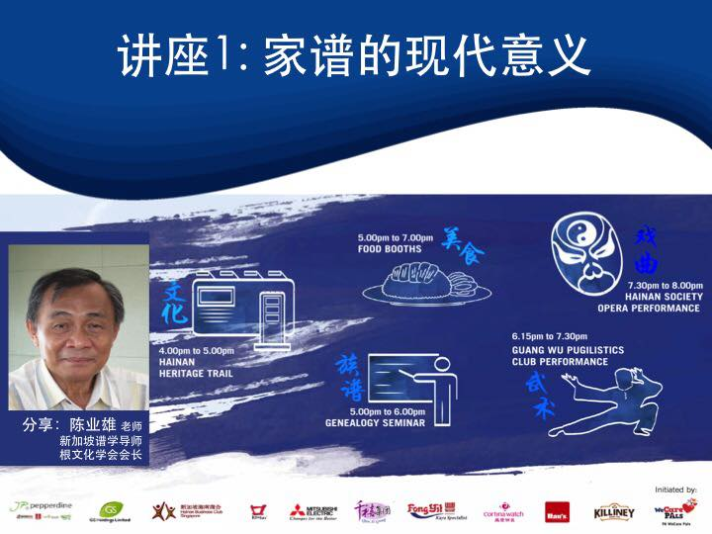
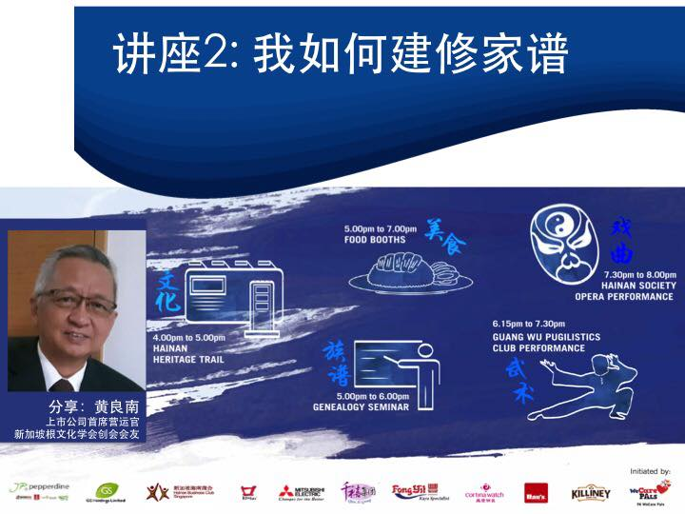
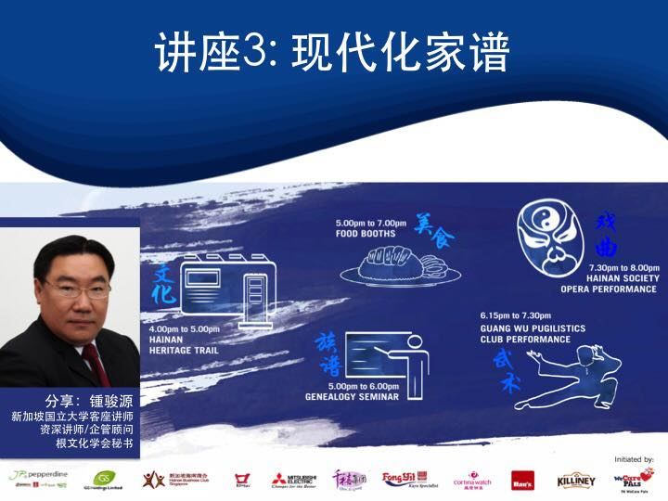
2016年10月15日
第1场: 家谱的现代意义/陈业雄
第2场: 我如何建修家谱/黄良南
第3场: 现代化家谱格式/锺骏源
勿洛民众俱乐部

Slide 16
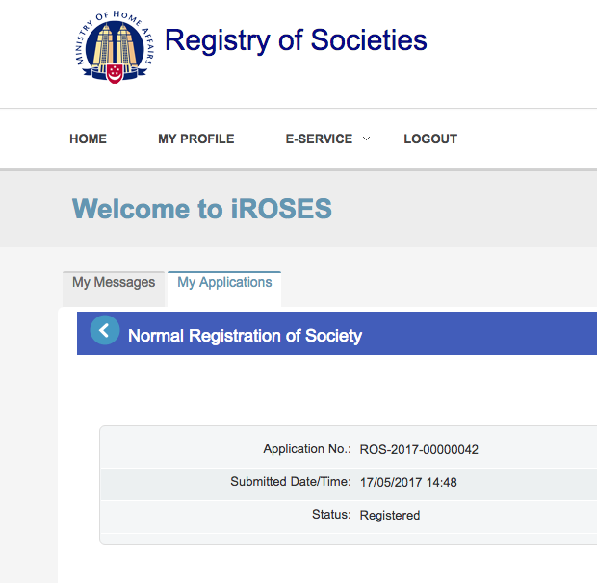
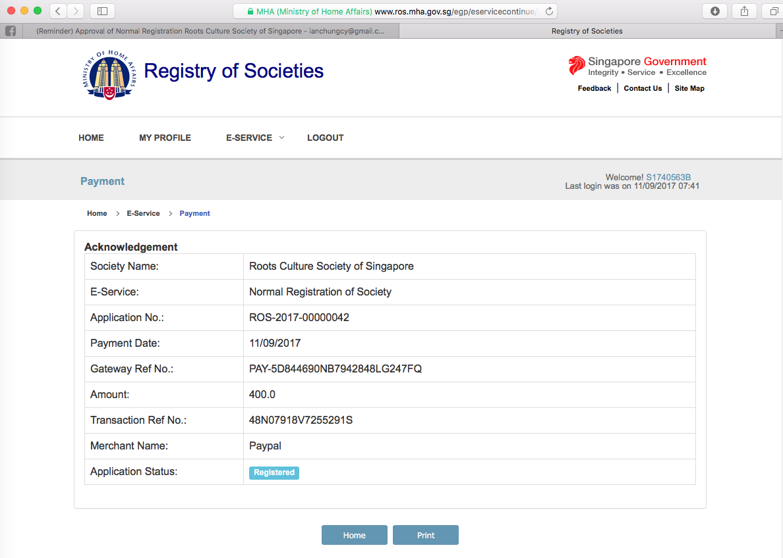
2017年5月17日正式注册
根缘文化学会9月11日获批成立

Slide 17
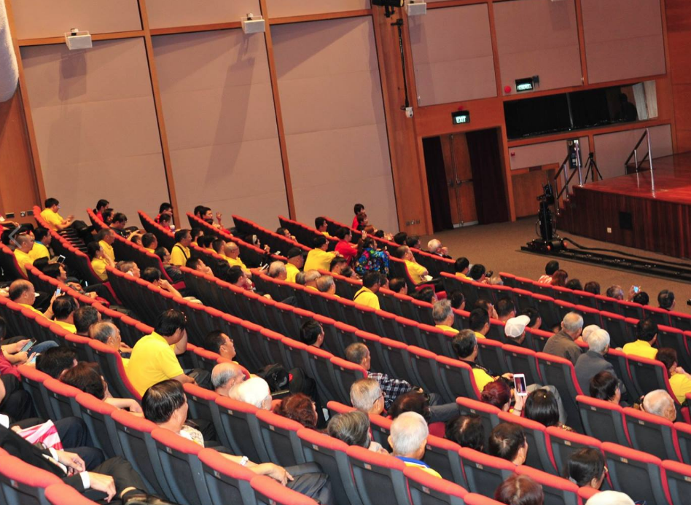
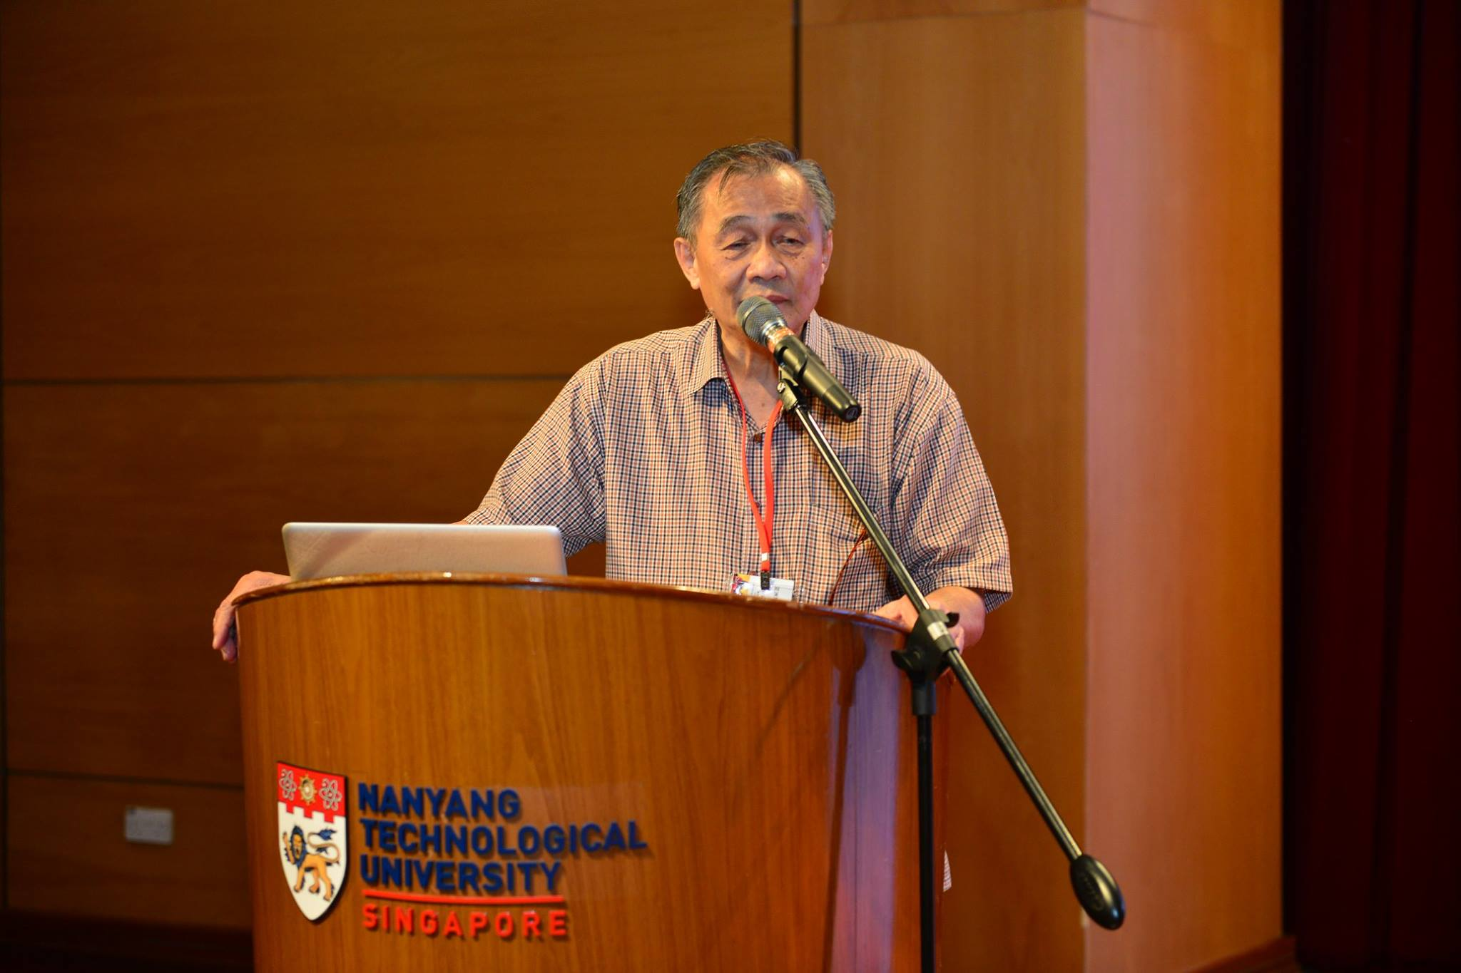
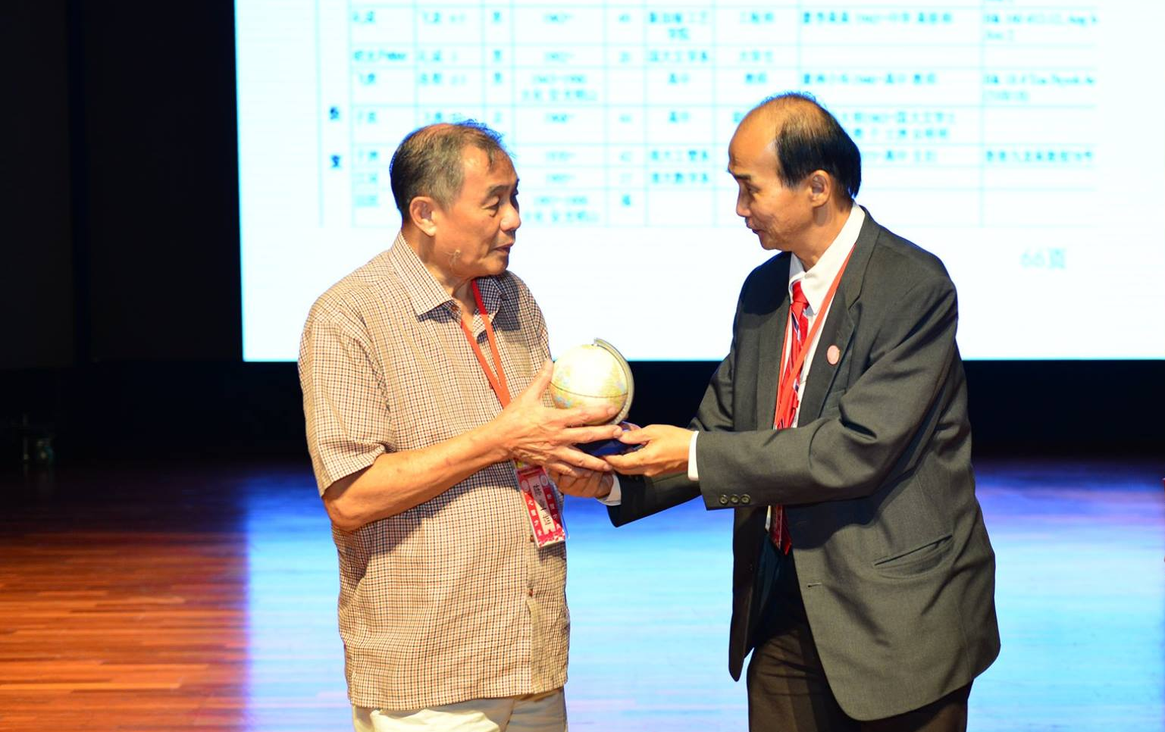
2017年10月29日
《建修家谱，人人有责》－陈业雄
新加坡南洋理工大学

Slide 18
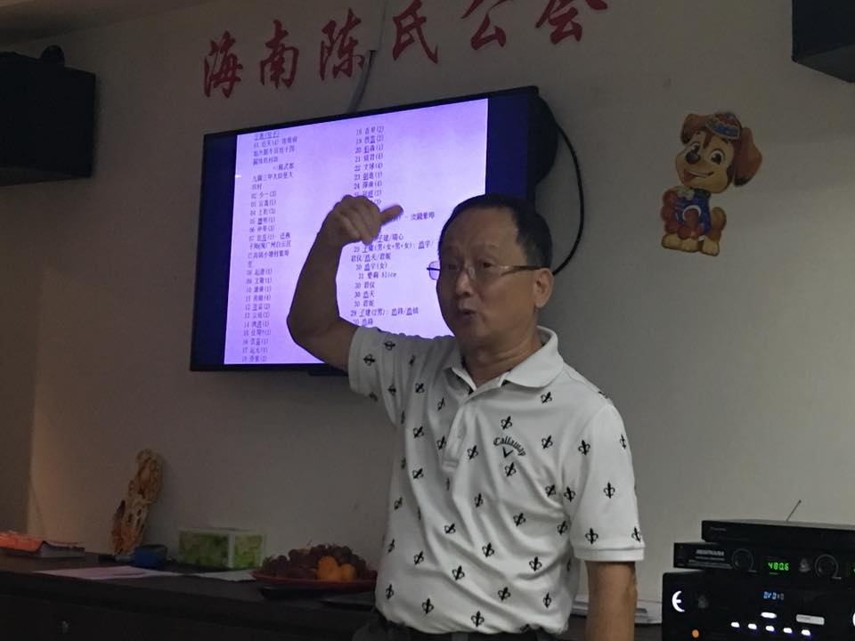
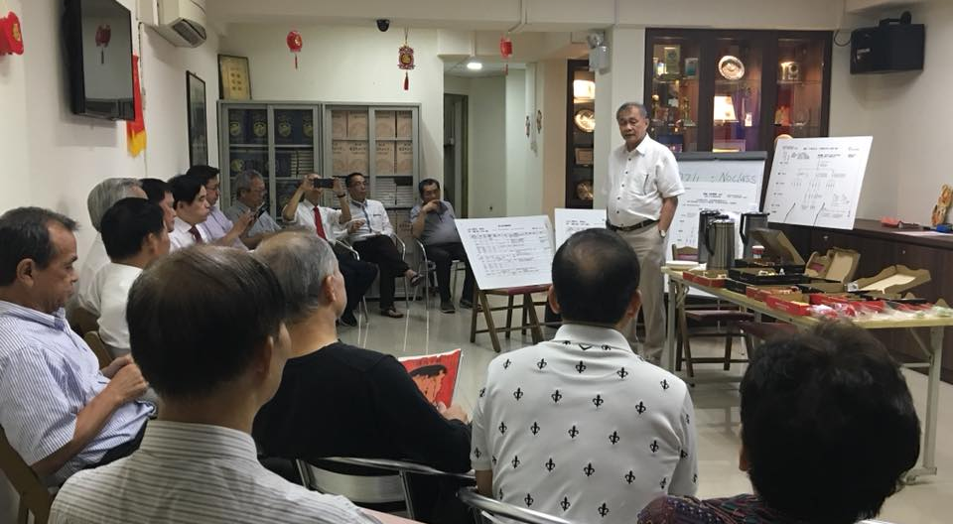
2018年1月26日
《如何建修相册家谱》－陈业雄
《建修家谱分享》－龙子权

Slide 19
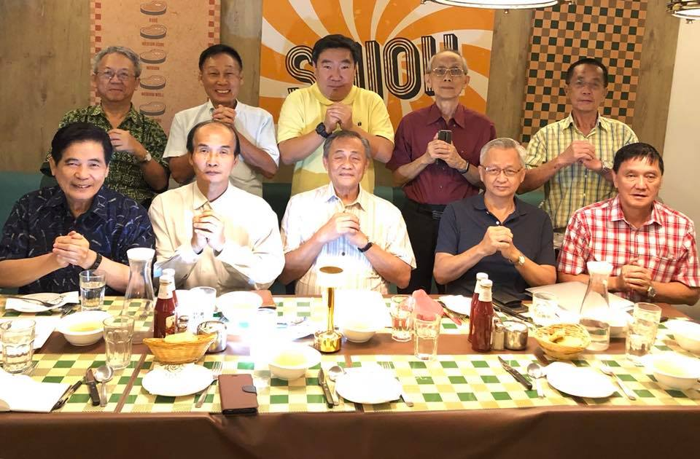
2018年2月22日
我会新年聚餐

Slide 20
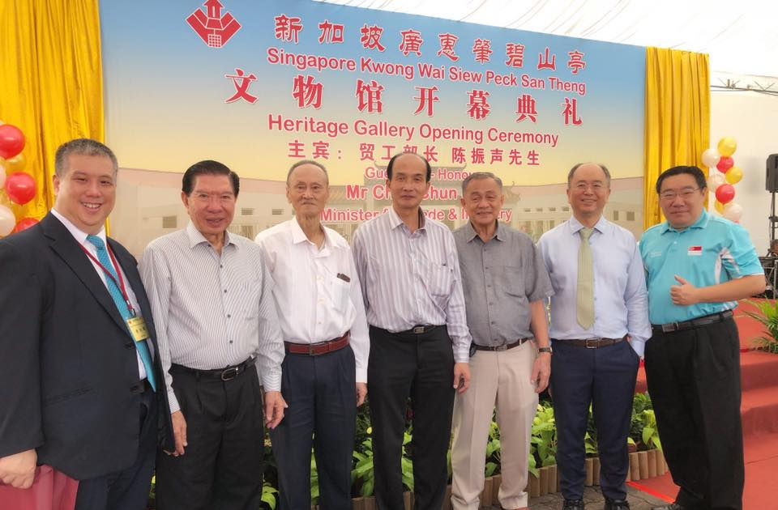
2018年3月6日
我会受邀广惠肇碧山亭文物馆开幕

Slide 21
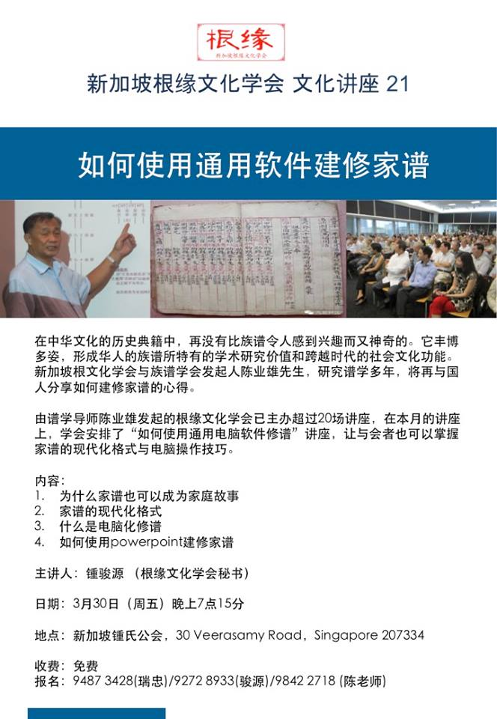
2018年3月30日
《如何使用通用软件建修家谱》－锺骏源

Slide 22
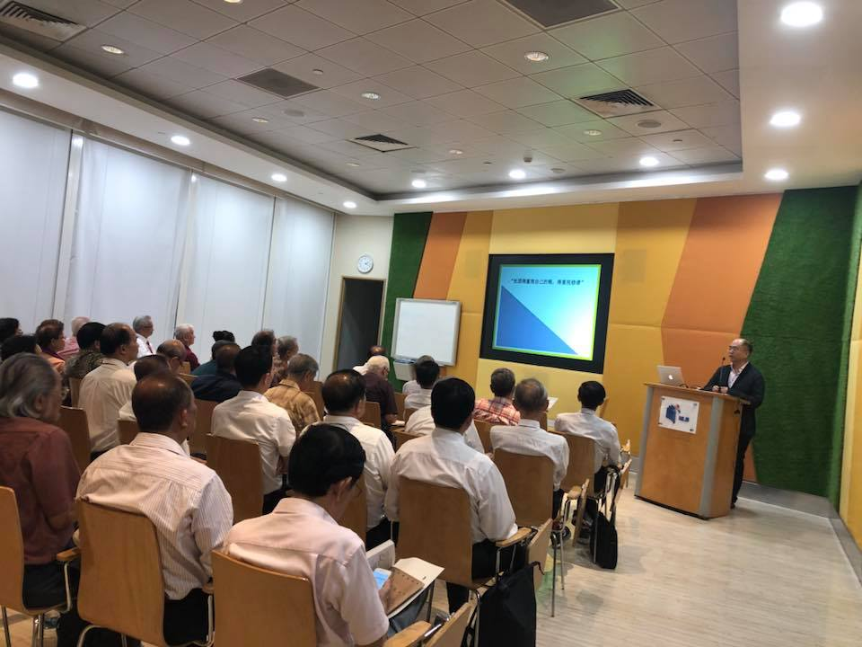
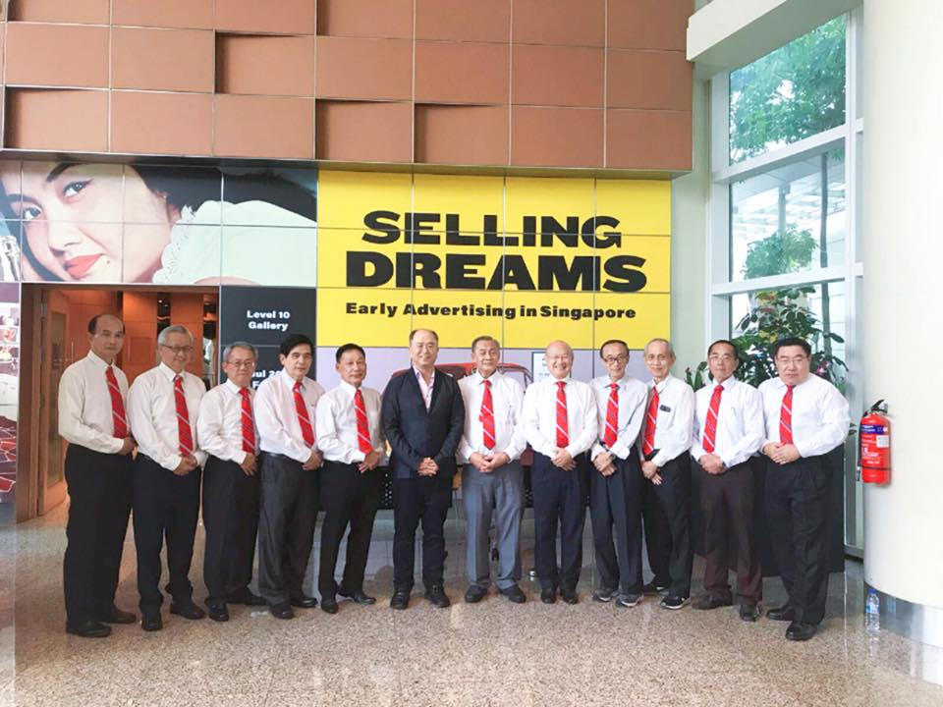
2018年8月5日
讲座与新执委就职仪式/国家图书馆
《华社华团新的回顾与展望》 － 主讲人：游俊豪 教授
新加坡南洋理工大学中文系副教授/华裔馆馆长
《现代化相册家谱》－ 主讲人：黄良南

Slide 23
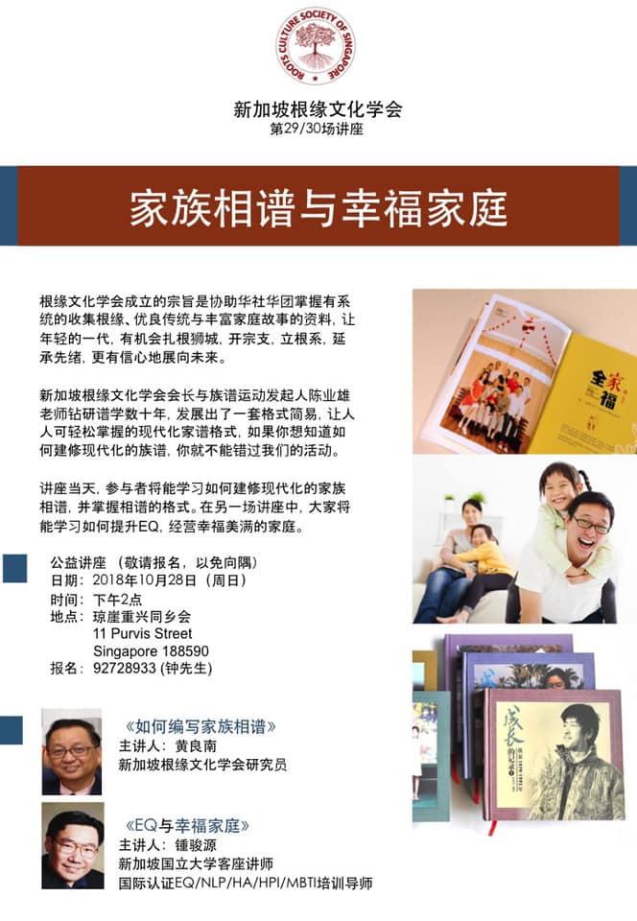
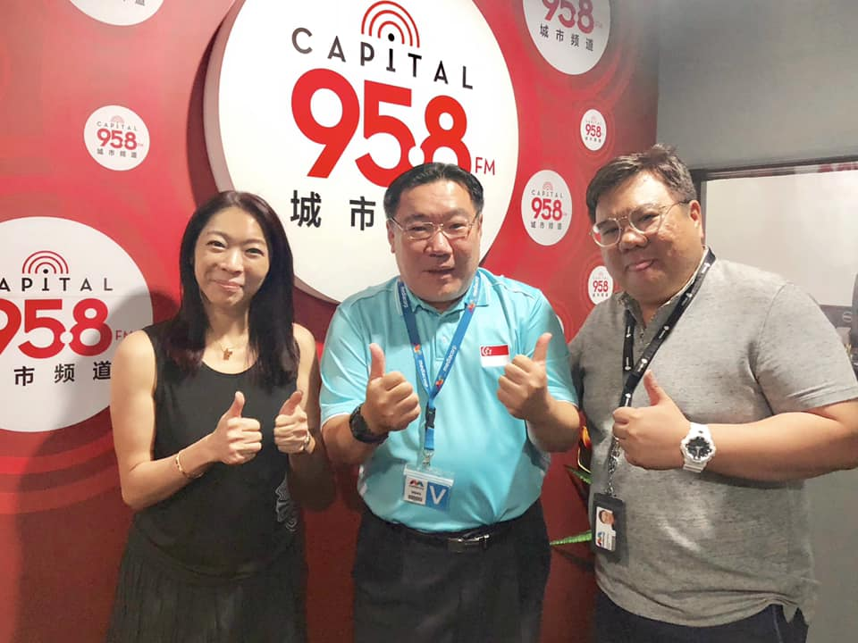
2018年10月24日
《幸福家庭与家庭相谱》
我会秘书锺骏源受邀上电台958谈论这个话题。

Slide 24
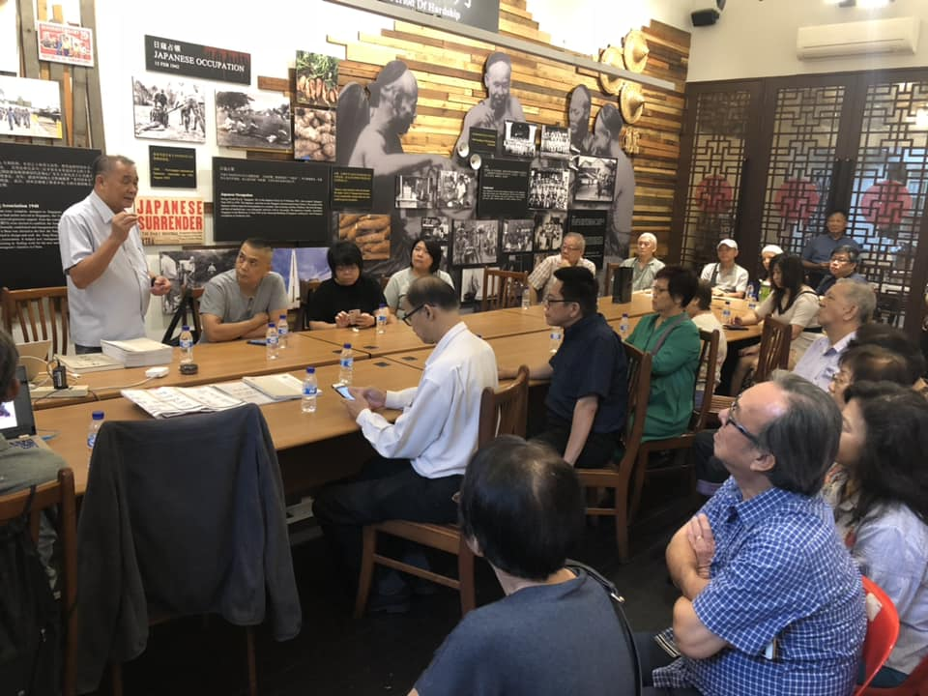
2018年10月28日
《家族相谱建修经验分享》主讲：黄良南
《建修家谱与幸福家庭经营的关联》主讲：锺骏源
地点：琼崖黄氏公会

Slide 25
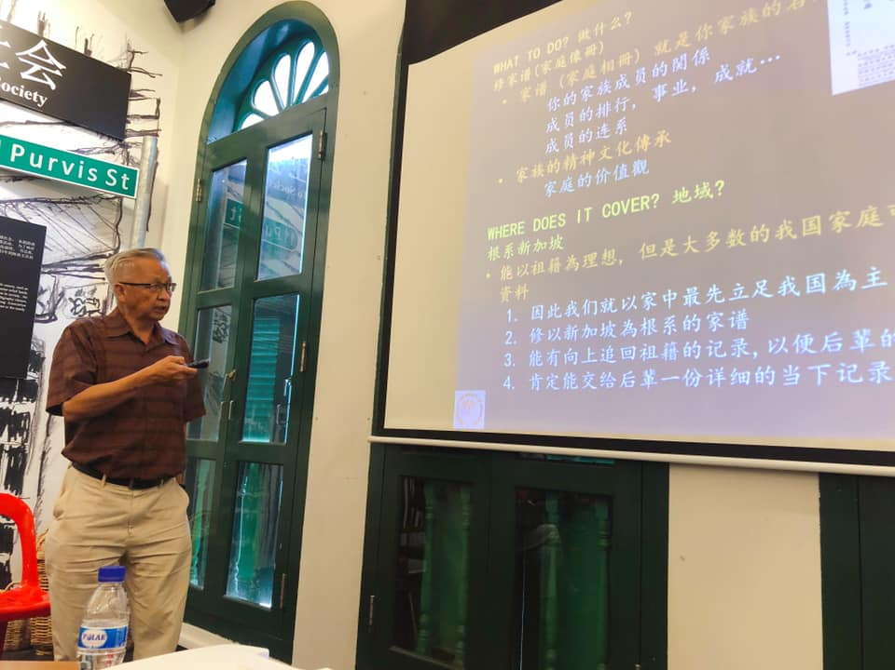
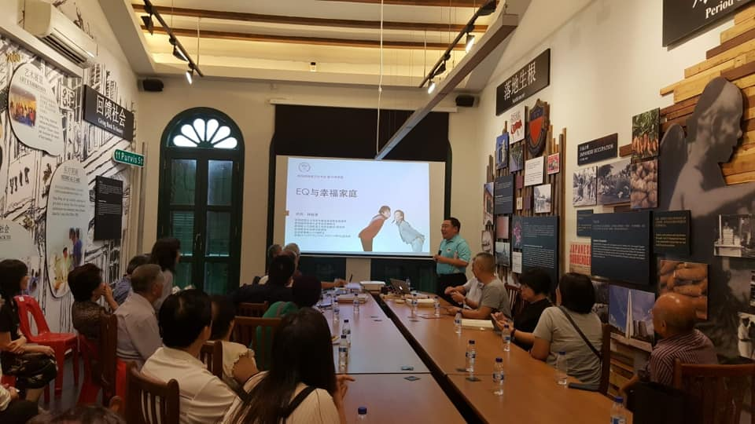
2018年10月28日
《家族相谱建修经验分享》主讲：黄良南
《建修家谱与幸福家庭经营的关联》主讲：锺骏源
地点：琼崖黄氏公会

Slide 26
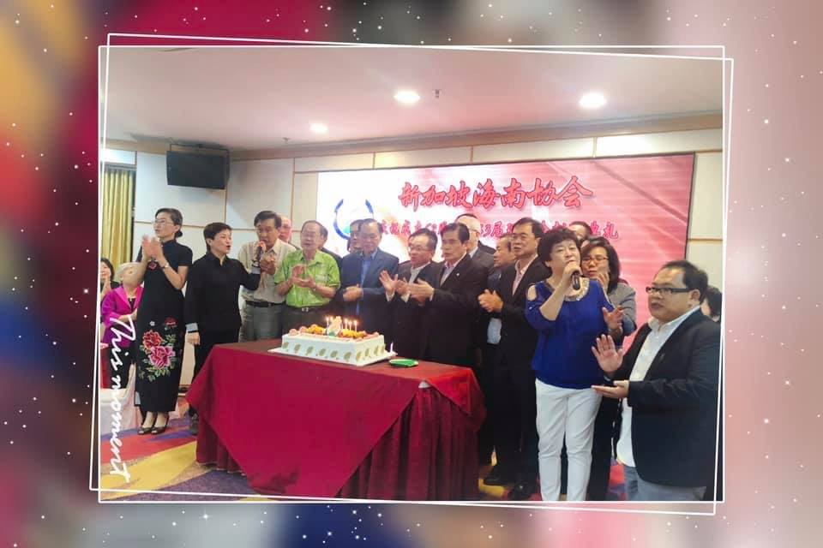
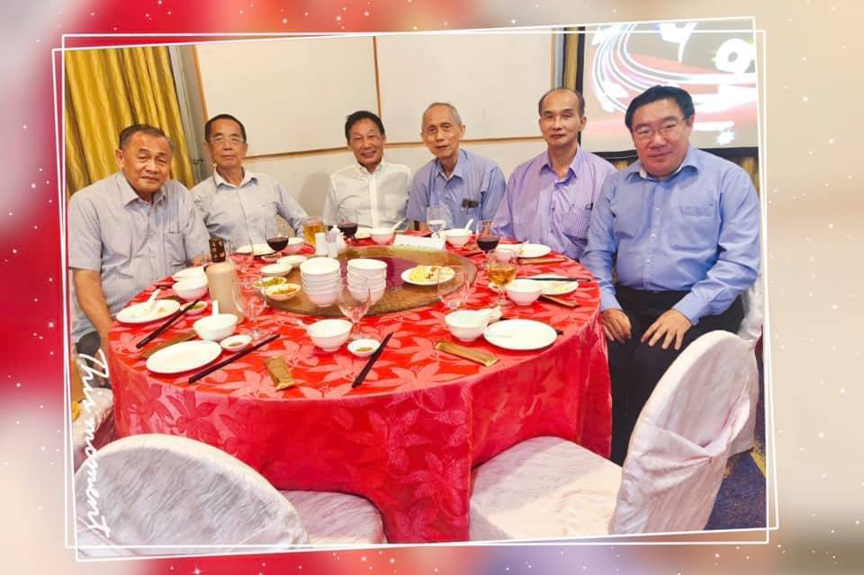
2018年12月20日
我会执委受邀参加海南学会成立62周年会庆与第43届执委委任晚会。

Slide 27
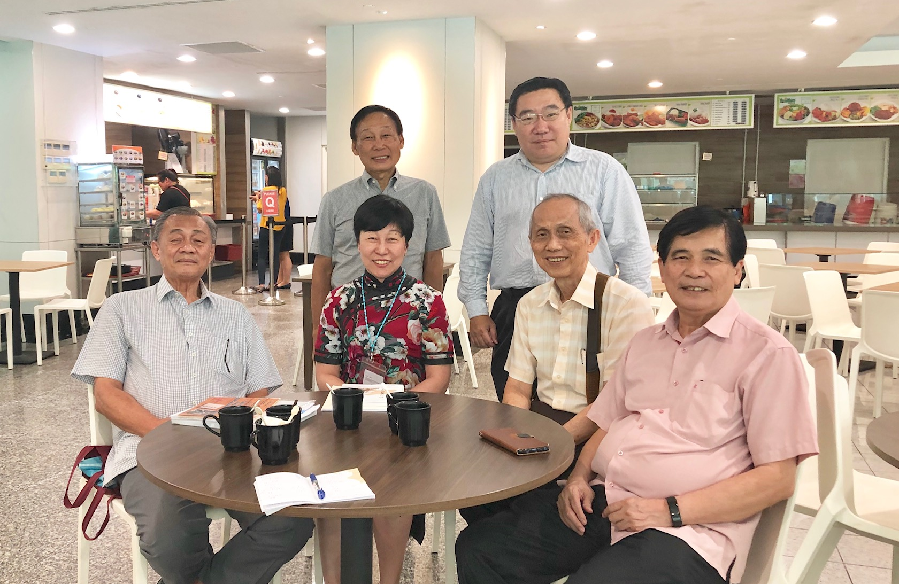
2019年1月2日
我会少平，泽南，学汉，瑞忠，业雄，骏源
拜访新加坡教育部母语司，梅凤女士表示会向课程编写署建议把如何建修家谱收录在2020年的华文课本之中。

Slide 28
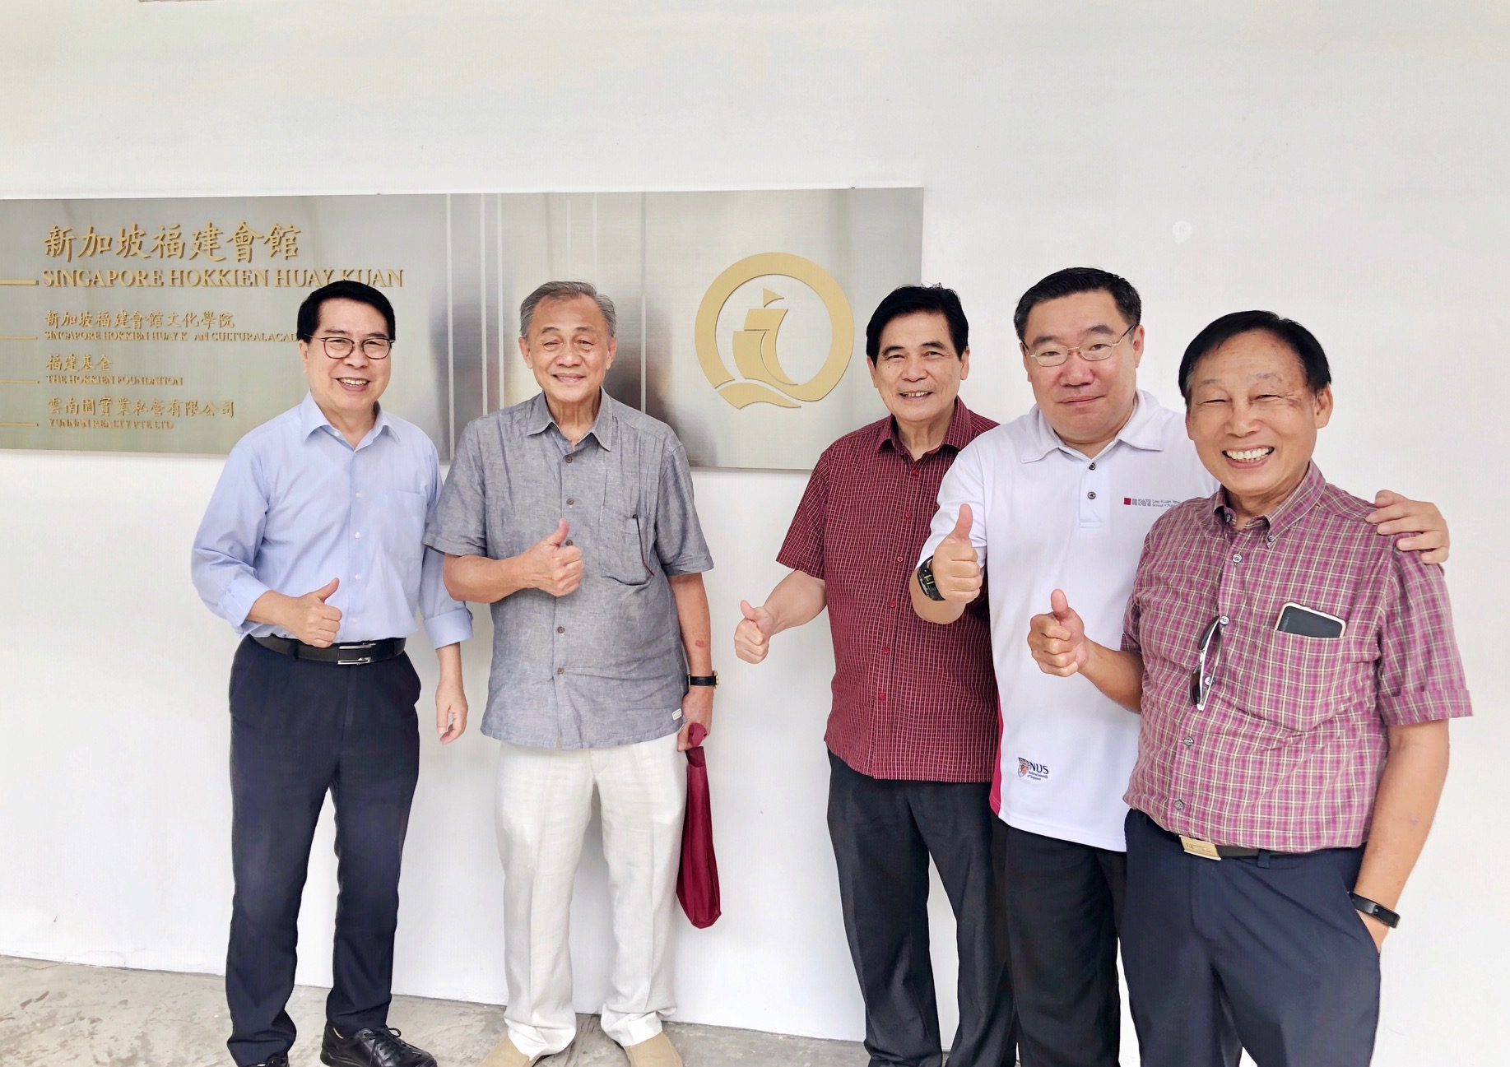
2019年1月7日
泽南，学汉，业雄，骏源拜访
宗乡总会秘书长方百成。

Slide 29
活动报告完毕

